Slide 1
Pengembangan Antarmuka Sistem
Program Studi Sistem Informasi
Fakultas Teknik Elektro dan Teknologi Informasi
Institut Teknologi Adhi Tama Surabaya
Anwar Sodik, S.Kom., M.T

Slide 2
Basic HTML Table

Slide 3
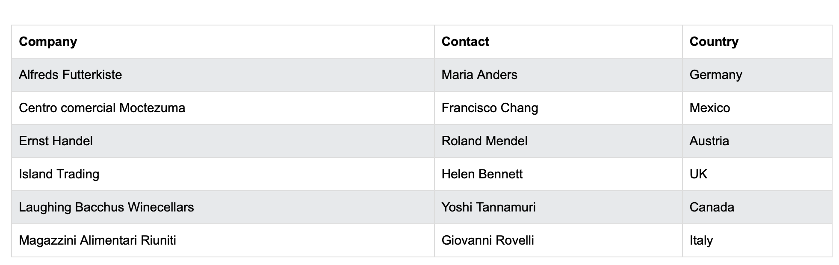
Table head (th)
Table data (td)
Table row (tr)

Slide 4
How To Add a Border
To add a border, use the CSS border property on table, th, and td elements:
table, th, td { border: 1px solid black; }

Slide 5
How To Add a Border
To add a border, use the CSS border property on table, th, and td elements:
table, th, td { border: 1px solid black; }
Dotted Table Borders
The following values are allowed:
dotted
dashed
solid
double
groove
ridge
inset
outset
none
hidden
With the border-style property, you can set the appearance of the border.

Slide 6
Tugas

Slide 7
Buat antarmuka web sederhana untuk Sistem Inventaris Barang di sebuah kantor menggunakan Bootstrap. Sistem terdiri dari 3 halaman:
Dashboard
Data Barang
Tambah Barang
Semua halaman wajib menggunakan komponen Bootstrap untuk menghasilkan tampilan yang rapi dan responsif.

Slide 8
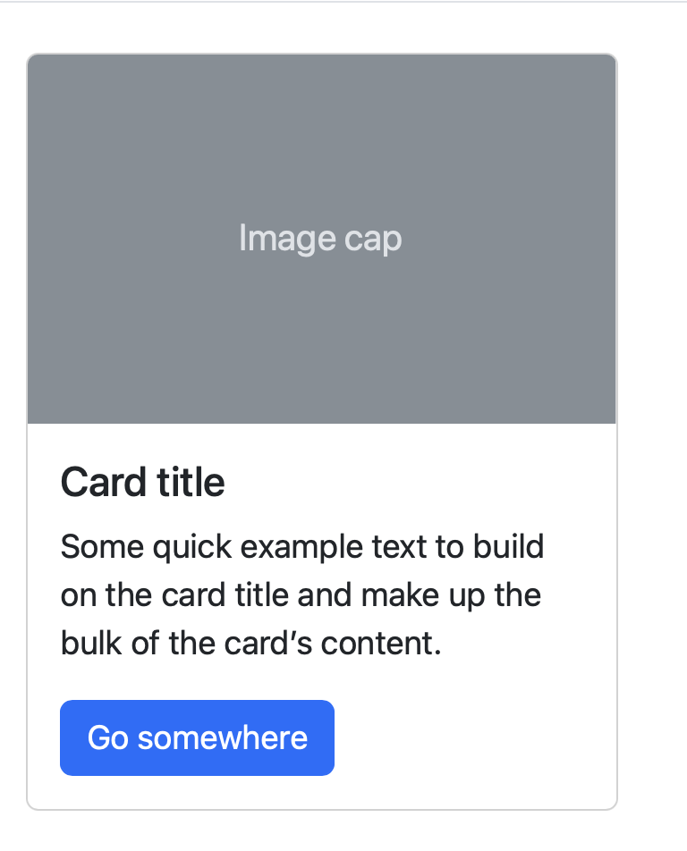
Halaman 1: Dashboard (dashboard.html)
Fitur:
Gunakan komponen card Bootstrap untuk menampilkan ringkasan informasi:
Total Barang
Barang Aktif
Barang Rusak
Gunakan grid system (row/col) untuk tata letak 3 card.
Tambahkan navigasi sederhana (navbar atau sidebar).
Tambahkan footer sederhana.

Slide 9
Halaman 2: Data Barang (data-barang.html)
Fitur:
Tampilkan daftar barang dalam bentuk tabel Bootstrap.
Gunakan (2) table, table-bordered, table-hover, table-striped, dan table-responsive.
Kolom: Kode Barang, Nama Barang, Kategori, Kondisi, Lokasi, Aksi.
Kolom aksi berisi tombol:
Edit (warna primary)
Hapus (warna danger)
Tambahkan tombol “Tambah Barang” di atas tabel yang mengarah ke halaman tambah barang.
Componen yang harus digunakan:
table, btn, container, table-responsive
btn-primary, btn-danger
badge (untuk menampilkan kondisi barang: baik, rusak, dll.)

Slide 10
Halaman 3: Tambah Barang (tambah-barang.html)
Fitur :
Form input data barang baru:
Kode Barang (input text)
Nama Barang (input text)
Kategori (dropdown/select)
Kondisi (radio button: Baik / Rusak)
Lokasi (input text)
Tambahkan tombol Simpan dan Kembali (menuju halaman Data Barang).
Form harus ditata dengan Bootstrap (form-group, form-control, dan grid layout).
Komponen yang harus digunakan:
form, form-label, form-control
form-check, form-check-input, form-check-label
select, btn, btn-success, btn-secondary
container, row, col

Slide 11
Selamat Mengerjakan ☺

Slide 12
Terima Kasih
Phone : 0812 – 1729 – 4648
Email : anwar@itats.ac.id

